Slide 1
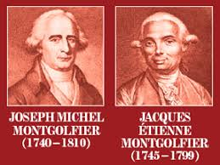
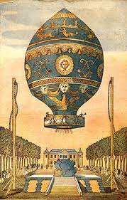
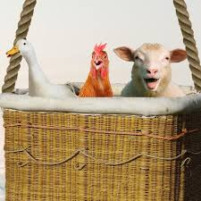
19th September, 1783

Slide 2
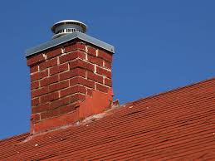
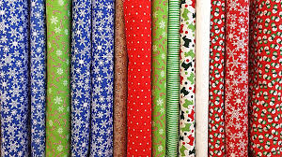
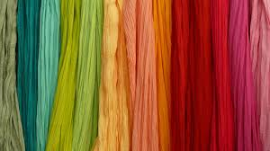
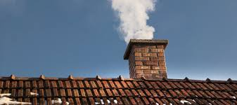
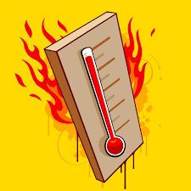
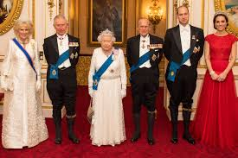
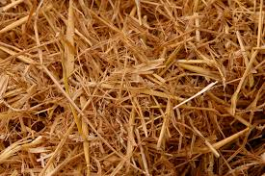
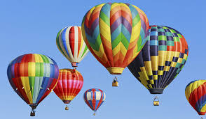
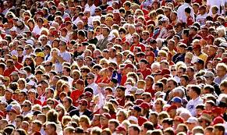
Chimney
Cloth
Smoke
Power
Straw
Heat
The Royal Family
Hot air balloon
A huge crowd

Slide 3
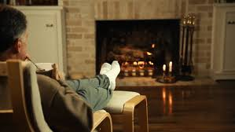
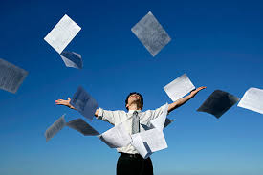
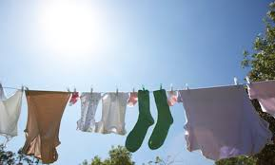
He is relaxing in front of the fireplace
Pieces of paper are floating in the air
She is drying her laundry

Slide 4
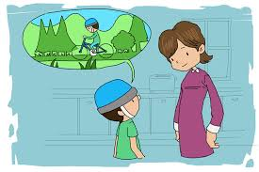
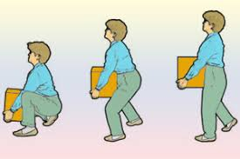
She is performing experiments
He is asking his mum for permission to ride a bike
He is lifting boxes

Slide 5
safe and sound | цел и невредим
capture | схватить, поймать
come to conclusion | прийти к выводу
curious | любопытный
science | наука
inventor | изобретатель
notice | заметить
realize | осознавать
nervous | нервный

Slide 6
instead | вместо
two-mile journey | поездка на 2 мили
a great success | огромный успех
land | приземляться
include | включать
gather | собираться
shortly afterwards | вскоре после этого
reach height | достигать высоты
consist | состоять из

Slide 7
notice-noticed-noticed throw-threw-thrown happen-happened-happened come-came-come begin-began-begun make-made-made burn-burned-burned hang-hung-hung put-put-put take-took-taken | ВЕШАТЬ
 | ИЗГОТОВИТЬ
 | СЖИГАТЬ
 | ПОЛОЖИТЬ
 | ЗАМЕТИТЬ
 | ВЗЯТЬ,БРАТЬ
 | НАЧИНАТЬ
 | ПРОИСХОДИТЬ
 | БРОСАТЬ
 | ПРИХОДИТЬ

Slide 8
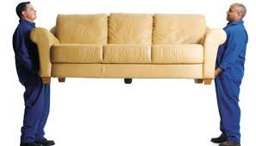
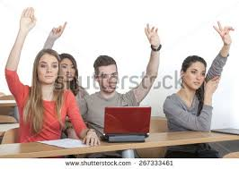
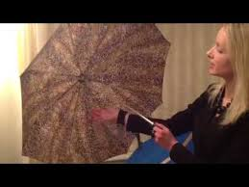
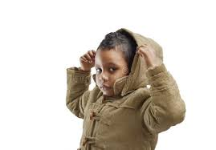
WHAT’S THE DIFFERENCE?
RAISE, PUT UP, LIFT –
ПОДНИМАТЬ
an umbrella
a sofa
a hood
a glass
a cup to her lips
a hand

Slide 9
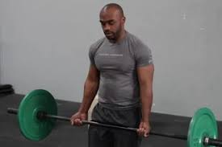
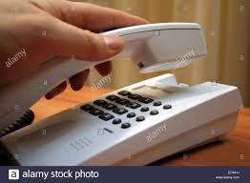
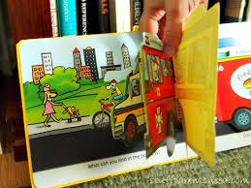
weights
a receiver
a ……and flap book

